Slide 1
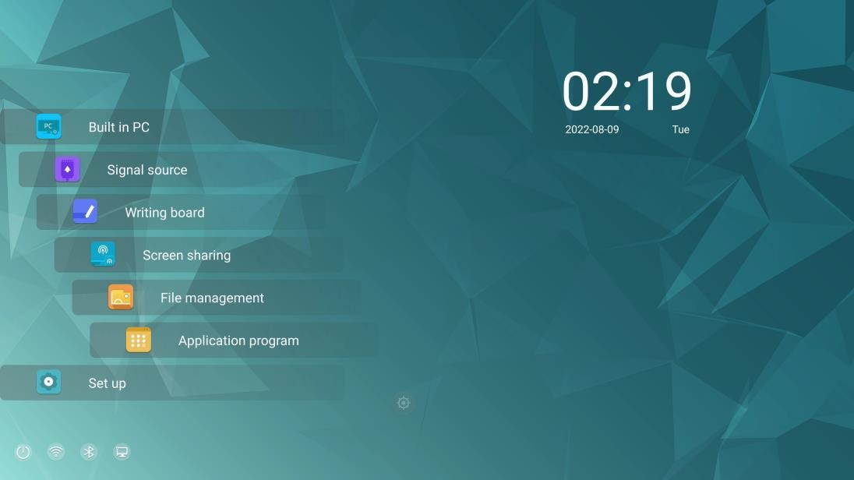
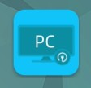
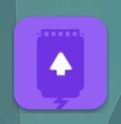

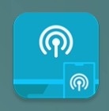



화면을 터치하면 다음 그림과 같이 홈 화면으로 이동합니다.
1
2
3
1: 시계 & 날짜
3: 상태표시 바
2: 메인 툴바
4: 플로팅 툴 바
메인 툴바
아이콘 | 기능
 | 클릭하여 OPS 소스로 전환합니다.
 | 소스를 클릭하면 오른쪽에 소스 페이지가 표시됩니다. 신호 소스에는 OPS, VGA, HDMI 2, HDMI 1, DisplayPort, 전면 HDMI 및 USB C 가 포함됩니다.
 | 클릭하여 화이트보드를 엽니다.
 | 노트북 및 태블릿과 같은 기기에서 화면을 무선 공유
 | 클릭하여 파일 뷰어 애플리케이션을 열어 패널에서 내부 및 외부 파일을 탐색합니다.
 | 사전 설치된 모든 어플리케이션을 표시합니다. 어플을 실행햐려면 해당 아이콘을 클릭합니다.
 | 클릭하여 설정 메뉴를 엽니다.

Slide 2





상태표시 바 및 설정
홈 화면 왼쪽 하단에 4 개의 상태표시 아이콘이 표시됩니다.
아이콘 | 기능
 | 클릭하여 시작화면으로 돌아갑니다.
 | 클릭하여 Wi-Fi 설정 메뉴로 들어갑니다.
아이콘 | 기능
 | 클릭하여 블루투스 설정 메뉴로 들어갑니다.
 | 클릭하여 이더넷 설정 메뉴로 들어갑니다.
 | USB 메모리가 USB 포트에 연결되어 있으면 이 아이콘이 표시됩니다. 클릭하여 ‘파일 관리자’ 메뉴로 들어갑니다. 파일을 USB 플래시 메모리에 성공적으로 저장할 수 없는 경우 16GB 미만의 USB 플래시 메모리를 사용하고 파일 시스템을 FAT 32 형식으로 변경하십시오.

Slide 3









플로팅 툴
두 손가락으로 화면의 아무 곳이나 2 초이상 누르면 플로팅 툴이 나타납니다. 툴의 중앙 부분을 터치하여 움직일 수 있습니다.툴을 조작하지 않으면 5 초후에는 반투명 해집니다.
플로팅 툴의 기능은 다음과 같습니다.
아이콘 | 기능
 | OPS 로 전환
 | 판서 모드
 | 디스플레이 밝기 조절
 | 이전 화면으로 가기 또는 프로그램 종료
 | 홈화면으로 가기
아이콘 | 기능
 | 현재 실행중인 어플리케이션을 확인할 수 있습니다.
 | 스피커 음량 조절
 | 화이트보드
 | 풀로팅 툴을 확장하거나 닫기 (클릭한 상태로 툴이동)

